Slide 1
Conductimétrie
Niveau : TSTL SPCL

Slide 2
Prérequis

Slide 3
Points de difficulté identifiés

Slide 4
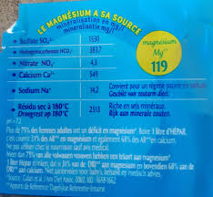
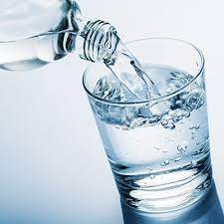
Eau potable : les principaux critères de potabilité de l’eau sont les suivants :
teneur en sulfates inférieure à 250 mg/L
Teneur en chlorures inférieure à 200mg/L
Teneur en potassium inférieure à 12 mg/L
Teneur en calcium supérieure à 60mg/L et teneur en magnésium supérieure à 36mg/L (dureté de l’eau)
pK_{a}(HSO₄⁻/SO₄²⁻) = 1,8
La réaction de titrage des ions sulfate par un acide fort n’est donc pas quantitative (K = 10^{1,8}).
Comment déterminer les concentrations des ions sulfate dans l’eau ?

Slide 5
Dilution d’un acide faible
Un acide faible dilué se comporte comme un acide fort.

Slide 6
Valeurs de conductivités ioniques molaires
On constate que la conductivité ionique molaire des ions H₃O⁺ est environ 5 fois plus importante que celle des autres cations.
On constate que la conductivité ionique molaire des ions OH⁻ est environ3 fois plus importante que celle des autres anions.

Slide 7
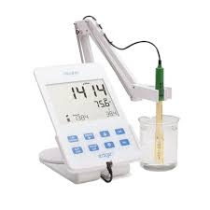
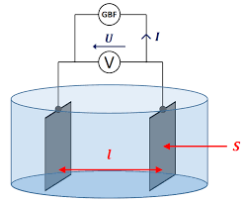
Dispositif expérimental

Slide 8
Précautions à prendre lors d’une mesure de conductivité
Lorsqu’elles ne servent pas, les cellules conductimétriques doivent être conservées dans de l’eau distillée pour ne pas qu’elles se détériorent.
Lors d’une mesure de conductivité la solution doit être au repos (absence d’agitation)
Les mesures de conductivité sont très sensibles à la température : si on étalonne le conductimètre on pensera à rentrer la valeur de température à laquelle la mesure est effectuée

Slide 9
Dosage par étalonnage
Par analogie avec la spectrophotométrie, pour une espèce ionique (ou un ensemble d’espèces ioniques de concentrations égales) dont la concentration est la seule à varier au cours de la manipulation :
On réalise une gamme de solutions étalon de concentrations connues
On mesure la conductivité de ces solutions.
On trace les conductivités mesurées en fonction de la concentration des solutions étalons, dont on fait un ajustement
On mesure la conductivité de la solution de concentration inconnue
L’ajustement précédent permet d’en déduire la concentration de l’espèce inconnue

Slide 10
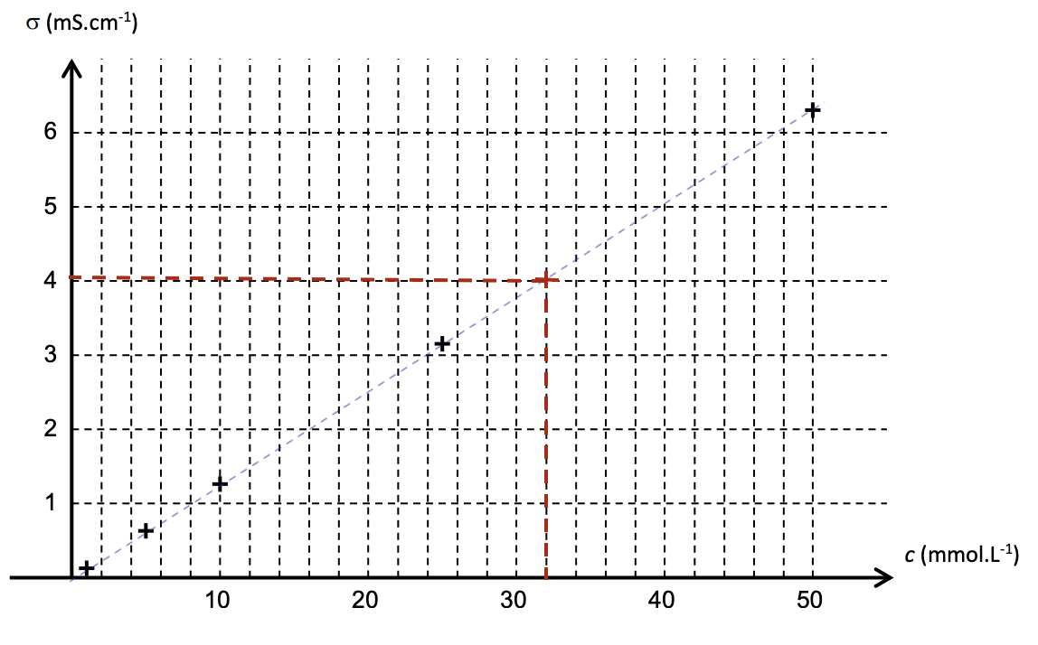
Dosage par étalonnage d’une solution de chlorure de sodium
Dissolution du chlorure de sodium dans l’eau distillée :
NaCl_{(s)} -> Na⁺_{(aq)} + Cl⁻_{(aq)}
Où [Na⁺] = [Cl⁻] = c
La loi de Kohlrausch devient :
σ = (λ_{Na+}+ λ_{Cl-})c + λ_{H3O+} [H₃O⁺] + λ_{OH-} [OH⁻]
= (λ_{Na+}+ λ_{Cl-})c + σ₀

Slide 11
Bibliographie des images
Eau : quechoisir.org
Conductivités ioniques molaires : Chimie disséquée à l’usage des Bio, 2e année BCPST, Ellipses
Cellule conductimétrique : lyceeadulte.fr
Conductimètre : sonodis.fr
Dosage par étalonnage d’une solution de chlorure de sodium : spcl.ac-montpellier.fr

